Slide 1

الجمهورية العربية السورية
المعهد العالي للعلوم التطبيقية والتكنولوجيا
قسم المعلوماتيّة
مشروع تخرّج باختصاص البرمجيات والذكاء الصنعي بعنوان:
توليد مخططات BPMN انطلاقاً من التوصيف النصي للعمليات باستخدام نماذج اللغات الكبيرة
تقديم:
محمد التركي
إشراف:
د. عمر حمدون
ما. محمد بشار دسوقي
العام الدراسي 2024-2023

Slide 2
محتويات العرض
مقدمة ومتطلبات
01
02
تصميم النظام وتنجيزه
الخاتمة والآفاق المستقبليّة
04
اختبار النظام ونشره
03
2/41

Slide 3
01
مقدمة

Slide 4
عمليات الأعمال
التوصيف النصي لعملية: الشراء من متجر الكتروني.
The process begins with the user logging in, after which they can choose the items they wish to purchase. If they decide to cancel their order, they can do so at this stage. Otherwise, they will proceed to select their preferred payment method before finalizing the order.
7/41
Notes:
رح نبدأ بشرح بسيط عن عمليات الاعمال من خلال مثال، منشوف اننو النص بوصف سير الأنشطة ضمن عملية

Slide 5
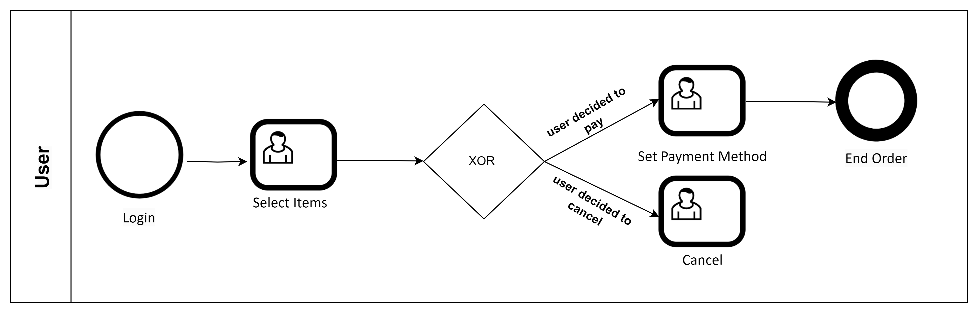
مخطط BPMN الخاص بالعملية
7/41

Slide 6










معيار BPMN
الفاعلين
المهام
الأحداث
نقاط القرار (البوابات)
التدفقات
3/41
Notes:
هو معيار رسومي لنمذجة العمليات ضمن مخططات (flowcharts)

Slide 7
المتطلبات الوظيفية
Process Description:
The process begins with the user logging in, after which they can choose the items they wish to purchase. If they decide to cancel their order, they can do so at this stage. Otherwise, they will proceed to select their preferred payment method before finalizing the order.
تحويل بشكل مؤتمت
3/41
Notes:
هدف المشروع هو (إيجاد منهجية واستثمارها ضمن تطبيق) لتحويل التوصيف النصي للعمليات بطريقة مأتمتة لمخططات BPMN.

Slide 8
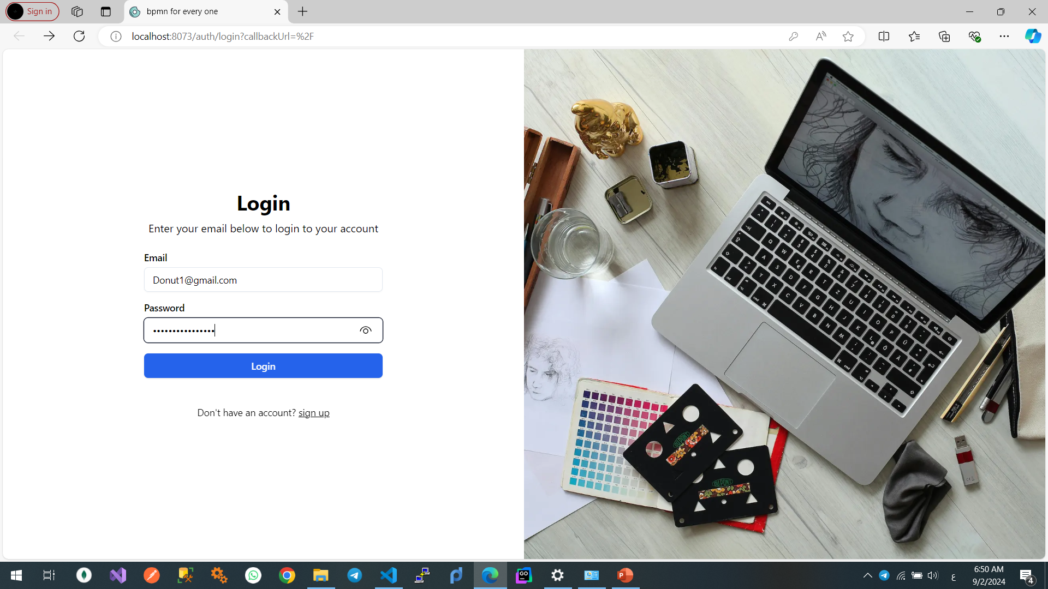
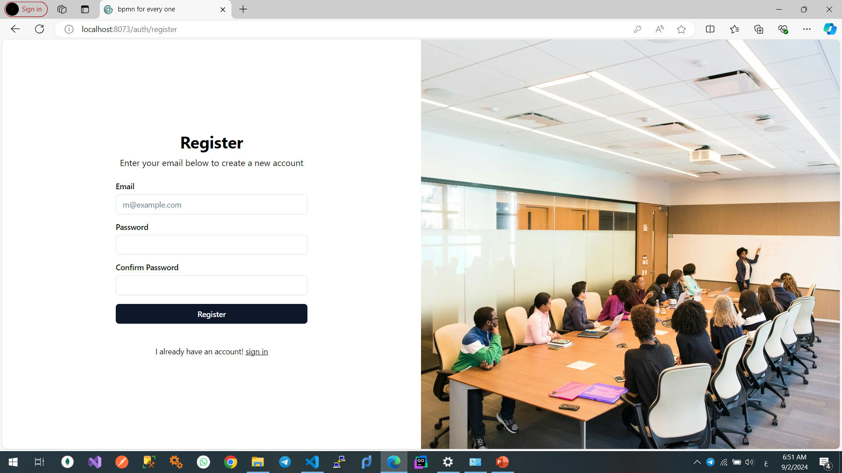
المتطلبات الوظيفية
3/41
Notes:
هو معيار رسومي لنمذجة العمليات ضمن مخططات (flowcharts)

Slide 9
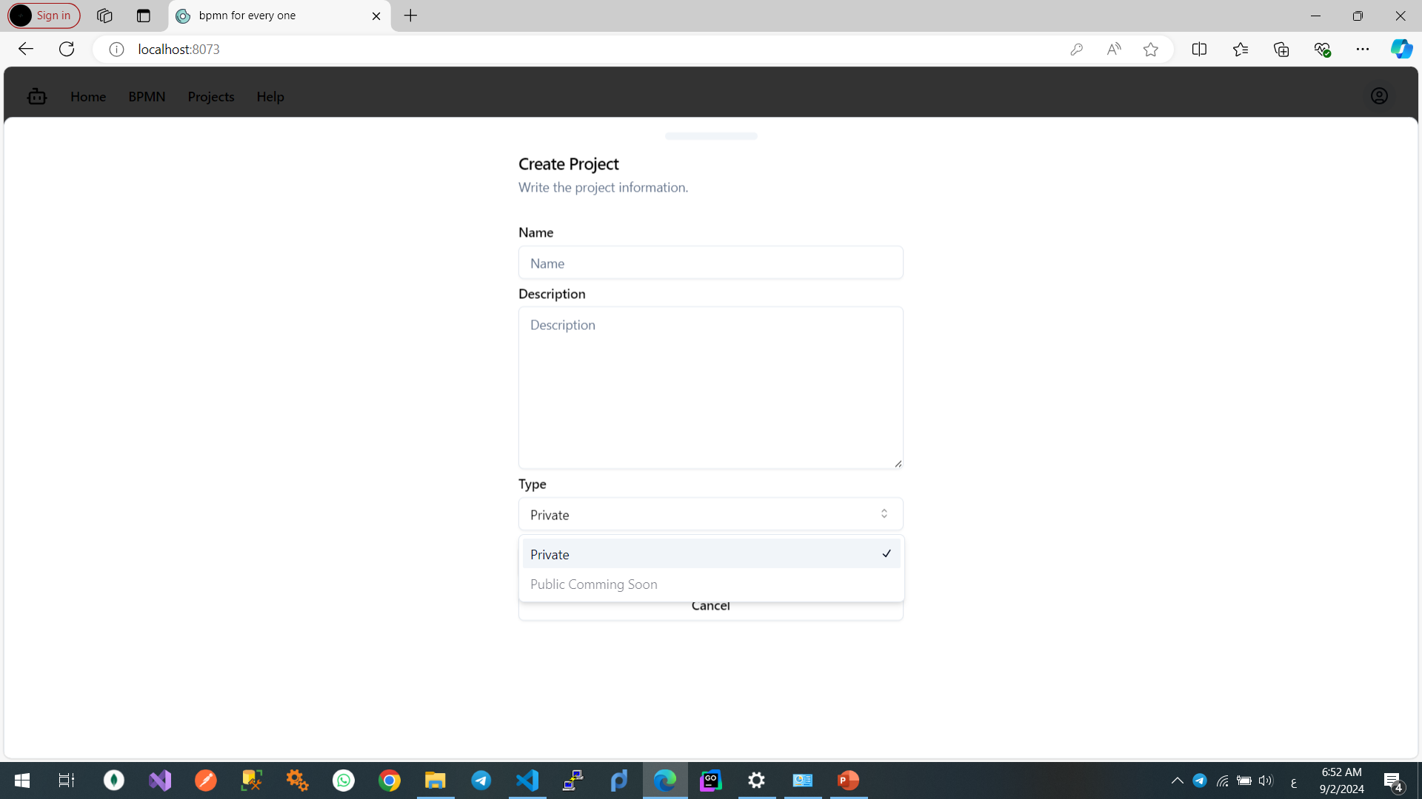
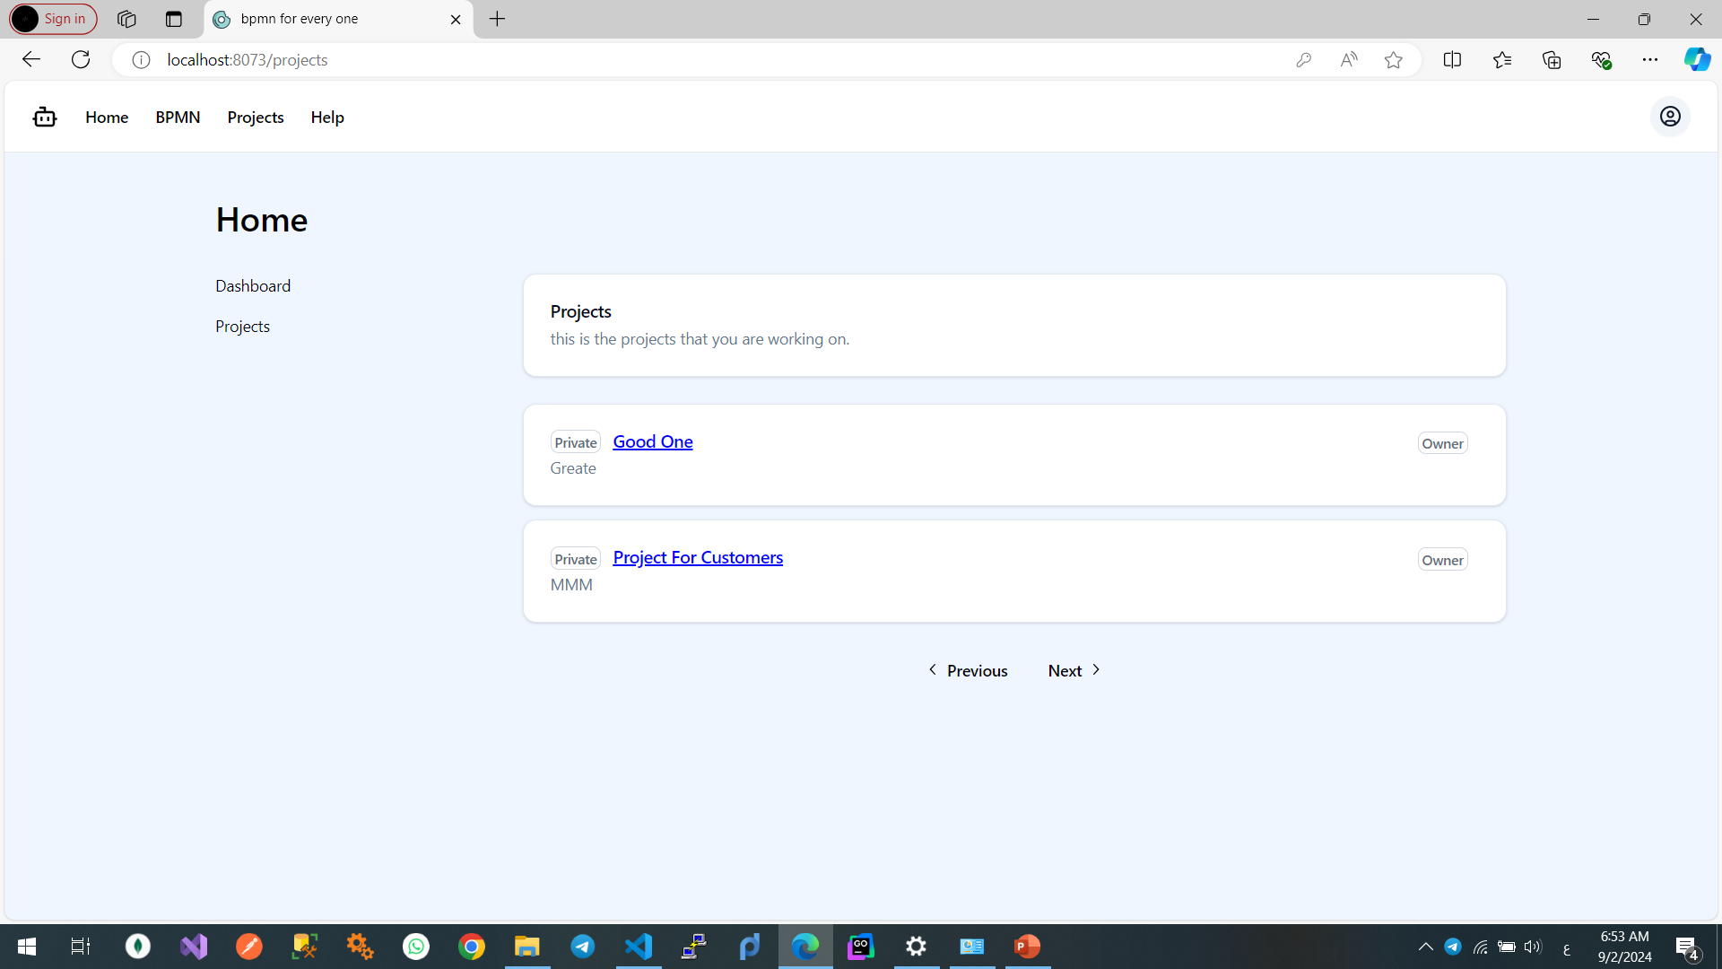
المتطلبات الوظيفية
3/41
Notes:
هو معيار رسومي لنمذجة العمليات ضمن مخططات (flowcharts)

Slide 10
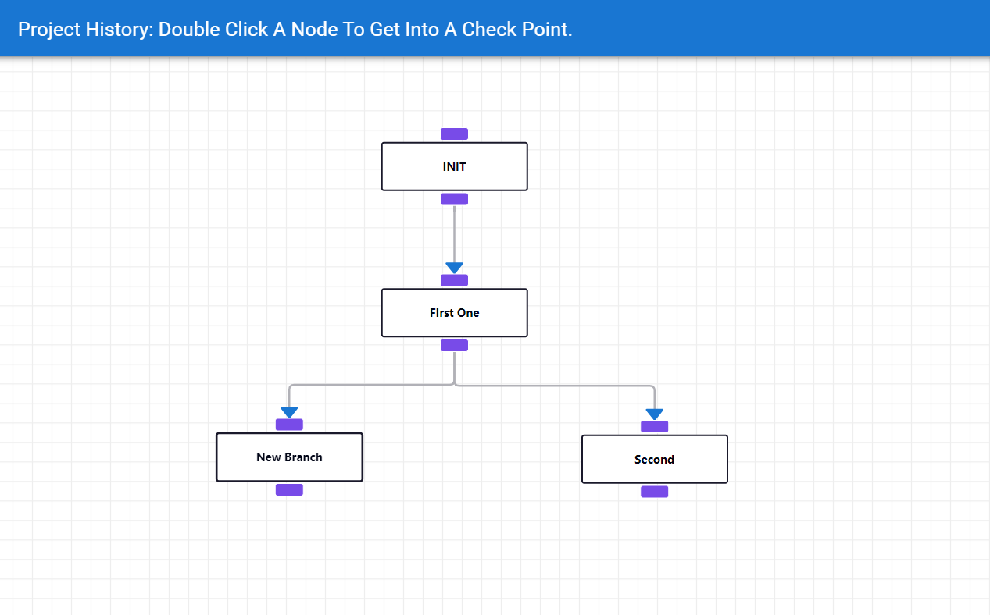
المتطلبات الوظيفية
3/41
Notes:
هو معيار رسومي لنمذجة العمليات ضمن مخططات (flowcharts)

Slide 11
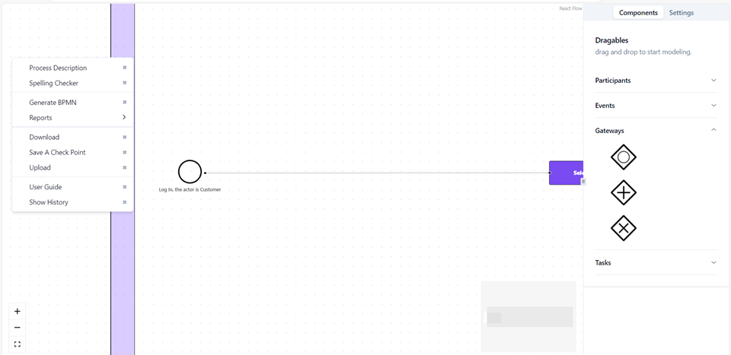
المتطلبات الوظيفية
3/41
Notes:
هو معيار رسومي لنمذجة العمليات ضمن مخططات (flowcharts)

Slide 12
المتطلبات غير الوظيفية
ما يجب أن يحققه النظام كمتطلبات غير وظيفية:
قابلية الصيانة
قابلية التوسع
قابلية الاختبار
38/41

Slide 13
02
تصميم وتنجيز النظام البرمجي

Slide 14

اسم التطبيق
Donut
By failing to prepare, you are preparing to fail.
38/41

Slide 15
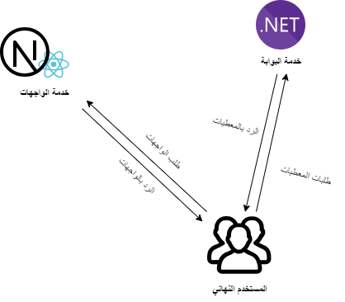
كيفية تعامل المستخدم مع النظام
38/41

Slide 16

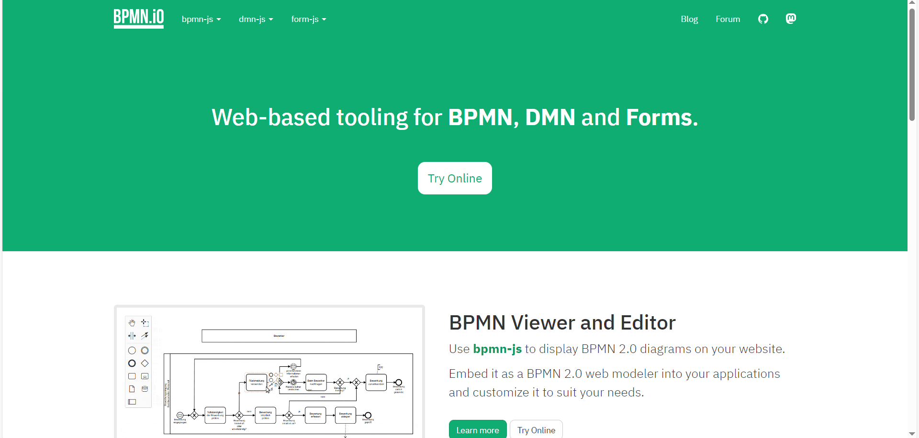

خدمة الواجهات
38/41

Slide 17
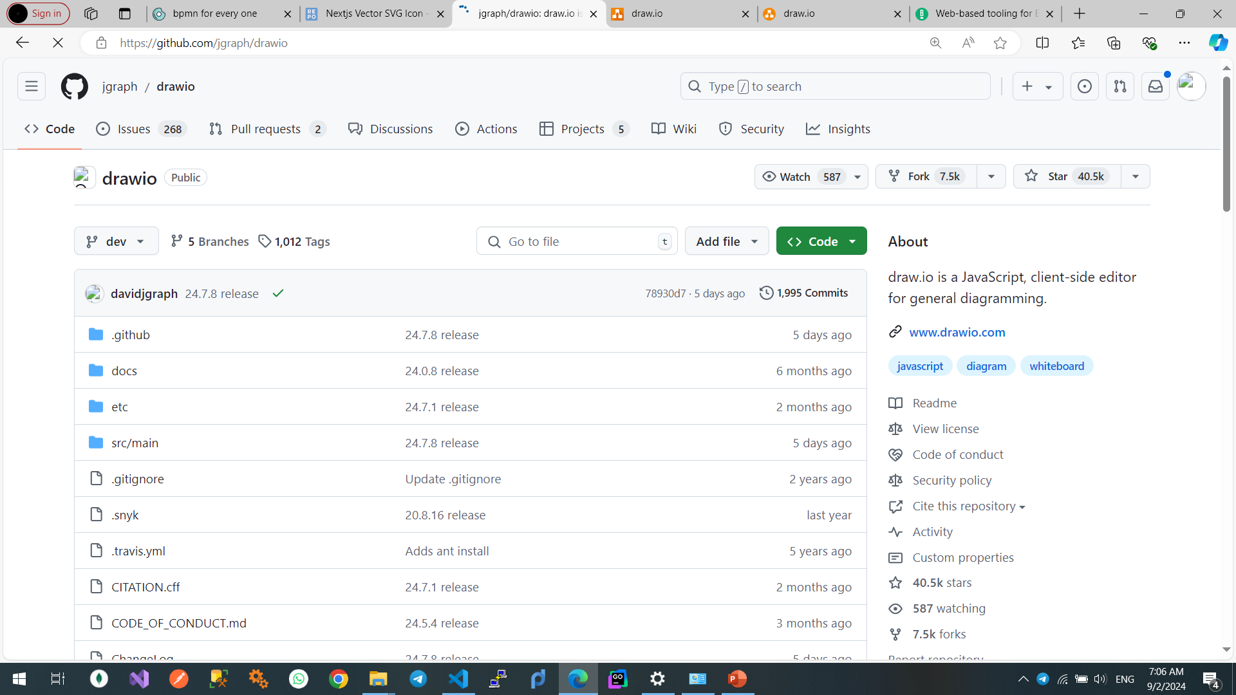
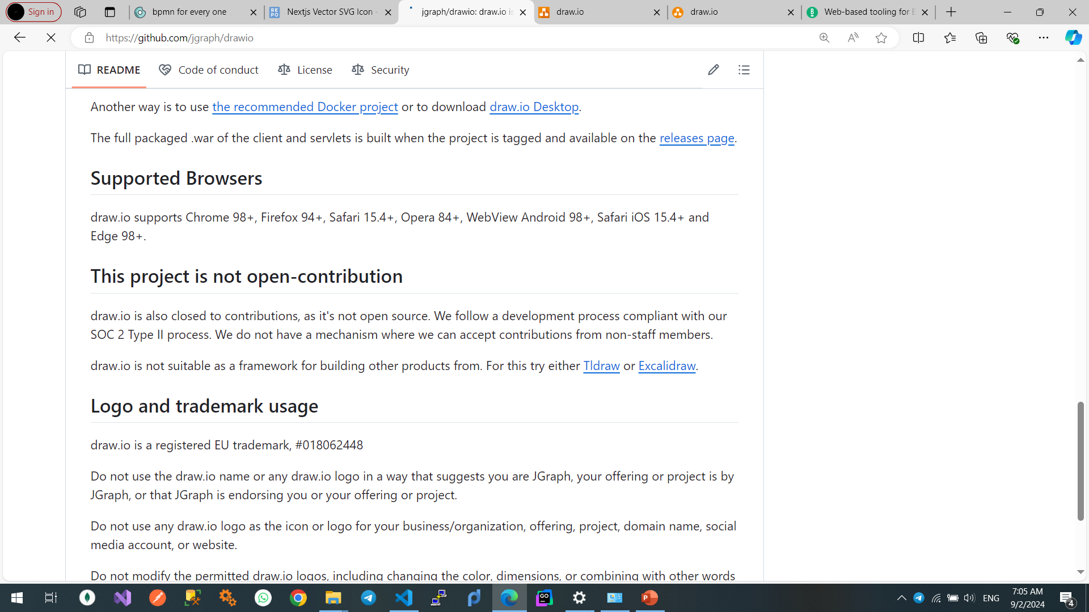
تجربة Drawio
38/41

Slide 18
كيفية تعامل المستخدم مع النظام
38/41

Slide 19
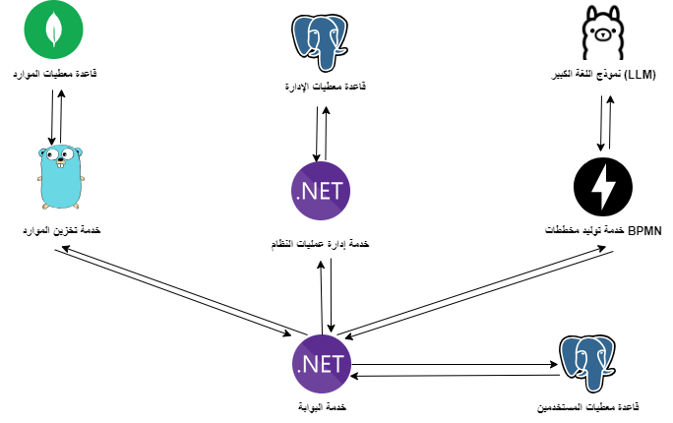
المخدم الخلفي (Back-End)
38/41

Slide 20
خدمة البوابة
38/41

Slide 21
المخدم الخلفي (Back-End)
38/41

Slide 22
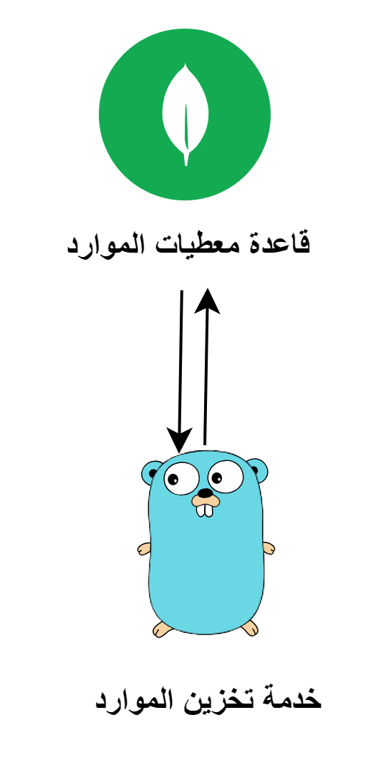
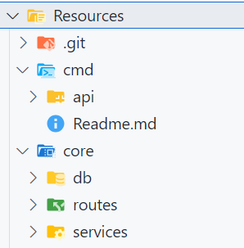
خدمة تخزين الموارد
38/41

Slide 23
المخدم الخلفي (Back-End)
38/41

Slide 24
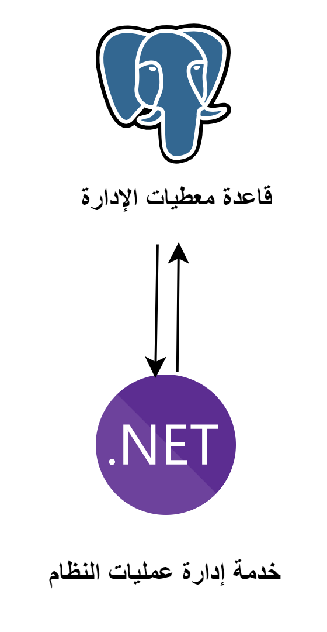
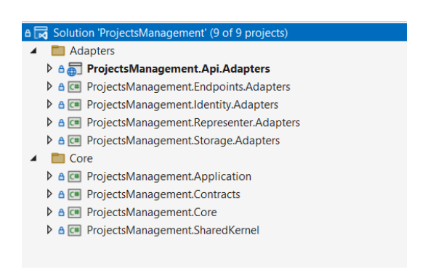
خدمة إدارة عمليات النظام
38/41

Slide 25
المخدم الخلفي (Back-End)
38/41

Slide 26
خدمة توليد المخططات
تسلسل العرض:
3- الحل المقترح
2- دراسة مرجعية
1- شرح بعض المفاهيم
4- تنجيز الخدمة
38/41

Slide 27



نماذج اللّغات الكبيرة (LLMs)
هي شبكات عصبونية كبيرة، تستخدم المحولات (Transformers) لتوليد سلاسل من النصوص.
5/41
Notes:
هي شبكات عصبونية كبيرة، تستخدم المحولات (Transformers) لتوليد سلاسل من النصوص. شكلت نقلة نوعية في التطبيقات التي تتطلب معالجة النصوص NLP.

Slide 28



هندسة الأوامر (Prompt Engineering)
مهندس أوامر
نموذج لغوي كبير(LLM)
قد يحتوي الأمر على:
المهمة المطلوبة
سياق المهمة المطلوبة
تنسيق الخرج المطلوب
أمثلة
أمر (Prompt)
5/41

Slide 29
الدراسة المرجعيّة المنهجيّات المتبعة ضمن الأبحاث
تم التركيز على الأبحاث الحديثة التي تستخدم (LLMs)، بدون التركيز على المنهجيات التي تعتمد على المعالجات التقليدية للنصوص (NLP).
منهجيات التوليد
توليد تمثيل وسيط ثم بناء المخطط بالاستفادة منه
توليد مباشر باستخدام أمر وحيد
5/41
Notes:
تم التركيز على الأبحاث الحديثة التي تستخدم (LLMs) لحل المسألة هذا هو نطاق المشروع إذ أصبحت الطرق التقليدية باسخدام معالجات NLP غير مجدية خصوصا بسبب افتقارها للسياق.

Slide 30


الدراسة المرجعيّة توليد مباشر باستخدام أمر وحيد
دخل
أمر
يولد
دخل
المخطط بتنسيق
(Json/XML)
نموذج لغوي كبير(LLM)
التوصيف النصي للعملية
5/41

Slide 31
الدراسة المرجعيّة توليد تمثيل وسيط (تمثيل بطريقة ما)
دخل
أمر
يولد
معالجة
دخل
تنسيق بطريقة ما
المخطط بتنسيق
(Json/XML)
نموذج لغوي كبير(LLM)
التوصيف النصي للعملية
5/41

Slide 32
الدراسة المرجعيّة توليد تمثيل وسيط (تمثيل معرف مسبقاً "شكل التنسيق")
مثال:
{ “Flows”:[
“Login -> Select Items”,
“Select Items -> (If Items Count > 0) XOR”],
“Actors”:[
User : [Login, Select Items]] }
المهام: تمثل بكلمات
التدفقات: تمثل بأسهم ->
البوابات: تمثل بكلمات XOR, OR, AND
الشروط: توضح بين قوسين (شرط)
الفاعلين: قائمة من الفاعلين كل فاعل يحتوي على المهام التي يقوم بها الفاعل.
5/41

Slide 33
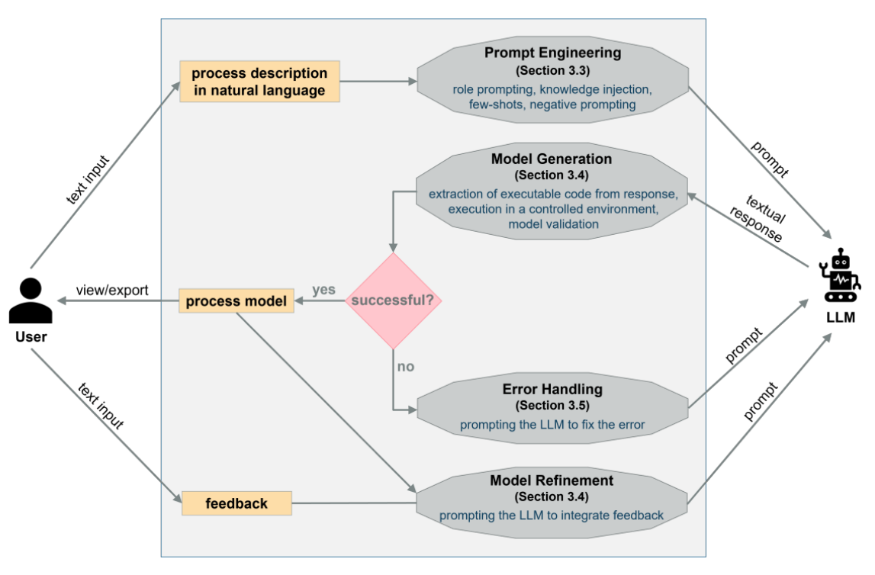
الدراسة المرجعيّة توليد تمثيل وسيط (POWL)
5/41

Slide 34
الدراسة المرجعيّة مجموعات المعطيات (datasets) المتوافرة
PET: تحتوي على 45 نص لعملية مع تعليقات توضيحية للفاعلين والمهام والتدفقات والعلاقات فيما بينها.
تم بناؤها من قبل مختصين.
5/41

Slide 35
الحلّ المقترح تمهيد
التوصيف النصي لعملية: الشراء من متجر الكتروني.
The process begins with the user logging in, after which they can choose the items they wish to purchase. If they decide to cancel their order, they can do so at this stage. Otherwise, they will proceed to select their preferred payment method before finalizing the order.
7/41

Slide 36
الحلّ المقترح تمهيد
7/41

Slide 37

الحلّ المقترح كيفية التعامل مع النموذج اللغوي
إدخال
دخل
الخرج كنص
معالجة
إدخال
محلل
خرج بتنسيق معين
نموذج لغوي كبير(LLM)
أمر يحتوي على:
تعليمات
أمثلة
تنسيق الخرج المتوقع
مرسل الأوامر
7/41

Slide 38

الحلّ المقترح كيفية التعامل مع النموذج اللغوي
❌
الخرج كنص
نموذج لغوي كبير(LLM)
الأخطاء الممكنة أن تحدث:
النموذج لا يستجيب.
النموذج لم يستجب بالتنسيق المناسب.
7/41

Slide 39
الحلّ المقترح كيفية التعامل مع النموذج اللغوي
محلل
❌خطأ من قبل النموذج
استجابة صحيحة✅
إعادة المحاولة بعد فترة صغيرة
إعادة الجواب الصحيح
7/41

Slide 40
الحلّ المقترح المخطَّط العام
استخراج السيناريوهات
بناء بيان (Graph) الأنشطة
معالجة البيان
تحديد الفاعلين
تحديد أنماط الأنشطة
تحديد أنماط البوابات
7/41

Slide 41
الحلّ المقترح المخطَّط العام
استخراج السيناريوهات
بناء بيان (Graph) الأنشطة
معالجة البيان
تحديد الفاعلين
تحديد أنماط الأنشطة
تحديد أنماط البوابات
7/41

Slide 42
الحلّ المقترح استخراج السيناريوهات
إدخال
التوصيف النصي للعملية
الخرج كنص
معالجة
إدخال
محلل
سلسلة من السيناريوهات
ملاحظات إضافية حول العملية (اختياري)
نموذج لغوي كبير(LLM)
إدخال
مرسل الأوامر
أمر
7/41

Slide 43
الحلّ المقترح قبل تطبيق استخراج السيناريوهات
The process begins with the user logging in, after which they can choose the items they wish to purchase. If they decide to cancel their order, they can do so at this stage. Otherwise, they will proceed to select their preferred payment method before finalizing the order.
7/41

Slide 44
الحلّ المقترح بعد تطبيق استخراج السيناريوهات
Login, select items, cancel
Login, select items, set payment method, end order
7/41

Slide 45
الحلّ المقترح المخطَّط العام
استخراج السيناريوهات
بناء بيان (Graph) الأنشطة
معالجة البيان
تحديد الفاعلين
تحديد أنماط الأنشطة
تحديد أنماط البوابات
7/41

Slide 46
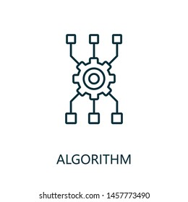
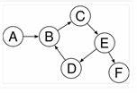
الحلّ المقترح بناء بيان (Graph) الأنشطة
إدخال
الخرج
سلسلة من السيناريوهات
خوارزمية بناء البيان
بيان الأنشطة
7/41

Slide 47
الحلّ المقترح قبل تطبيق بناء البيان
Login, select items, cancel
Login, select items, set payment method, end order
7/41

Slide 48
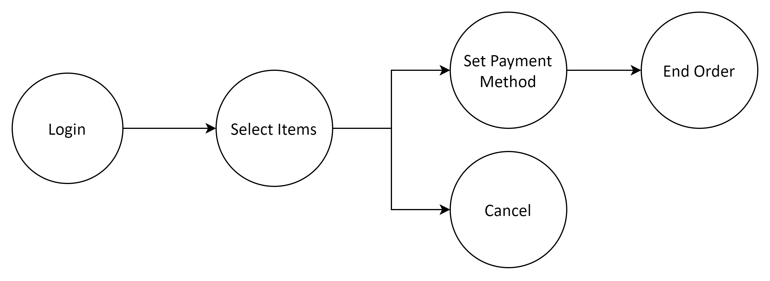
الحلّ المقترح بعد تطبيق بناء البيان
7/41

Slide 49
الحلّ المقترح المخطَّط العام
استخراج السيناريوهات
بناء بيان (Graph) الأنشطة
معالجة البيان
تحديد الفاعلين
تحديد أنماط الأنشطة
تحديد أنماط البوابات
7/41

Slide 50
الحلّ المقترح بعد تطبيق بناء البيان
7/41

Slide 51
الحلّ المقترح معالجة البيان
بيان الأنشطة المعدل
خرج
إدخال
خرج
خرج
بيان الأنشطة
قائمة الأنشطة
خوارزمية تعديل البيان
قائمة البوابات
7/41

Slide 52
الحلّ المقترح قبل تطبيق معالجة البيان
7/41

Slide 53
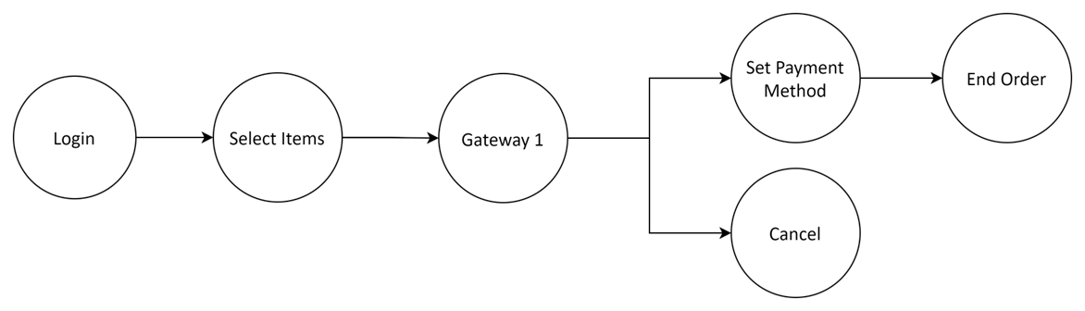
الحلّ المقترح بعد تطبيق معالجة البيان
7/41

Slide 54
الحلّ المقترح بعد تطبيق معالجة البيان
Gateways List:
1 - Gateway 1
1.1 – Inputs:
* Select Items
1.2 – Outputs:
* Set Payment Method
* Cancel
Activities List:
1 - Login
2 - Select Items
3 - Cancel
4 - Set Payment Method
5 - End Order
7/41

Slide 55
الحلّ المقترح المخطَّط العام
استخراج السيناريوهات
بناء بيان (Graph) الأنشطة
معالجة البيان
تحديد الفاعلين
تحديد أنماط الأنشطة
تحديد أنماط البوابات
7/41

Slide 56
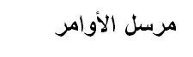
الحلّ المقترح استخراج الفاعلين
إدخال
التوصيف النصي للعملية
الخرج كنص
معالجة
إدخال
محلل
قائمة الفاعلين
قائمة الأنشطة
نموذج لغوي كبير(LLM)
إدخال
أمر
7/41

Slide 57
الحلّ المقترح قبل تطبيق استخراج الفاعلين
7/41

Slide 58
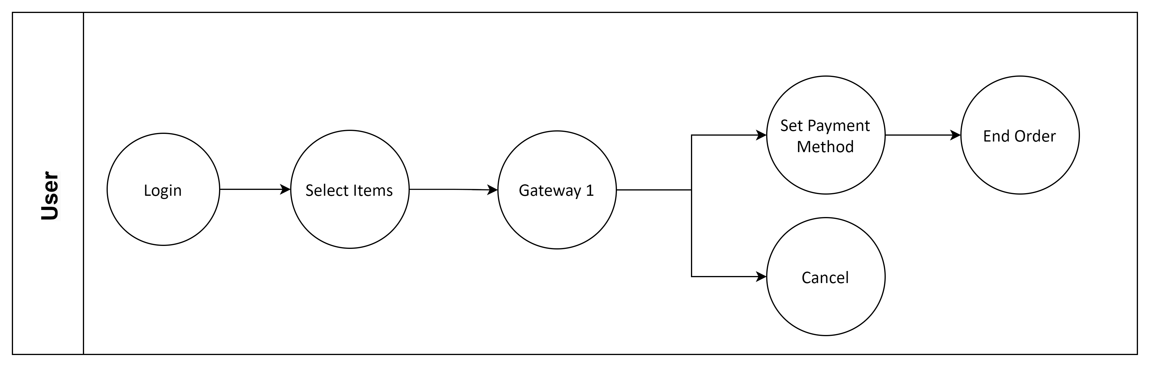
الحلّ المقترح بعد تطبيق استخراج الفاعلين
7/41

Slide 59
الحلّ المقترح المخطَّط العام
استخراج السيناريوهات
بناء بيان (Graph) الأنشطة
معالجة البيان
تحديد الفاعلين
تحديد أنماط الأنشطة
تحديد أنماط البوابات
7/41

Slide 60
الحلّ المقترح تحديد أنماط البوابات
إدخال
التوصيف النصي للعملية
الخرج كنص
معالجة
إدخال
محلل
قائمة أنماط البوابات مع شروط الانتقال
قائمة البوابات
نموذج لغوي كبير(LLM)
إدخال
أمر
7/41

Slide 61
الحلّ المقترح قبل تطبيق تحديد أنماط البوابات
7/41

Slide 62
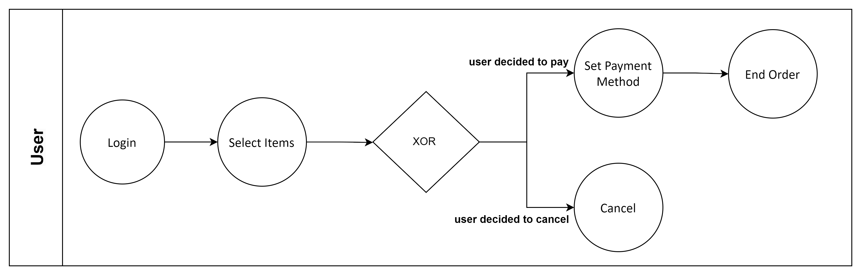
الحلّ المقترح بعد تطبيق تحديد أنماط البوابات
7/41

Slide 63
الحلّ المقترح المخطَّط العام
استخراج السيناريوهات
بناء بيان (Graph) الأنشطة
معالجة البيان
تحديد الفاعلين
تحديد أنماط الأنشطة
تحديد أنماط البوابات
7/41

Slide 64
الحلّ المقترح تحديد أنماط الأنشطة
إدخال
التوصيف النصي للعملية
الخرج كنص
معالجة
إدخال
محلل
قائمة أنماط الأنشطة
قائمة الأنشطة
نموذج لغوي كبير(LLM)
إدخال
أمر
7/41

Slide 65
الحلّ المقترح قبل تطبيق استخراج أنماط الأنشطة
7/41

Slide 66
الحلّ المقترح بعد تطبيق استخراج أنماط الأنشطة
7/41

Slide 67
الحلّ المقترح المخطَّط العام
استخراج السيناريوهات
بناء بيان (Graph) الأنشطة
معالجة البيان
تحديد الفاعلين
تحديد أنماط الأنشطة
تحديد أنماط البوابات
7/41

Slide 68
الحلّ المقترح قبل تطبيق استخراج السيناريوهات
The process begins with the user logging in, after which they can choose the items they wish to purchase. If they decide to cancel their order, they can do so at this stage. Otherwise, they will proceed to select their preferred payment method before finalizing the order.
7/41

Slide 69
الحلّ المقترح بعد تطبيق استخراج السيناريوهات
Login, select items, cancel
Login, select items, set payment method, end order
7/41

Slide 70
الحلّ المقترح بعد تطبيق بناء البيان
7/41

Slide 71
الحلّ المقترح بعد تطبيق معالجة البيان
7/41

Slide 72
الحلّ المقترح بعد تطبيق استخراج الفاعلين
7/41

Slide 73
الحلّ المقترح بعد تطبيق تحديد أنماط البوابات
7/41

Slide 74
الحلّ المقترح بعد تطبيق استخراج أنماط الأنشطة
7/41

Slide 75
الحلّ المقترح مناقشة الحل
استخراج السيناريوهات
عملية بسيطة تعتمد على قوة النموذج اللغوي
بناء بيان (Graph) الأنشطة
معالجة البيان
تحديد الفاعلين
تحديد أنماط الأنشطة
تحديد أنماط البوابات
7/41

Slide 76
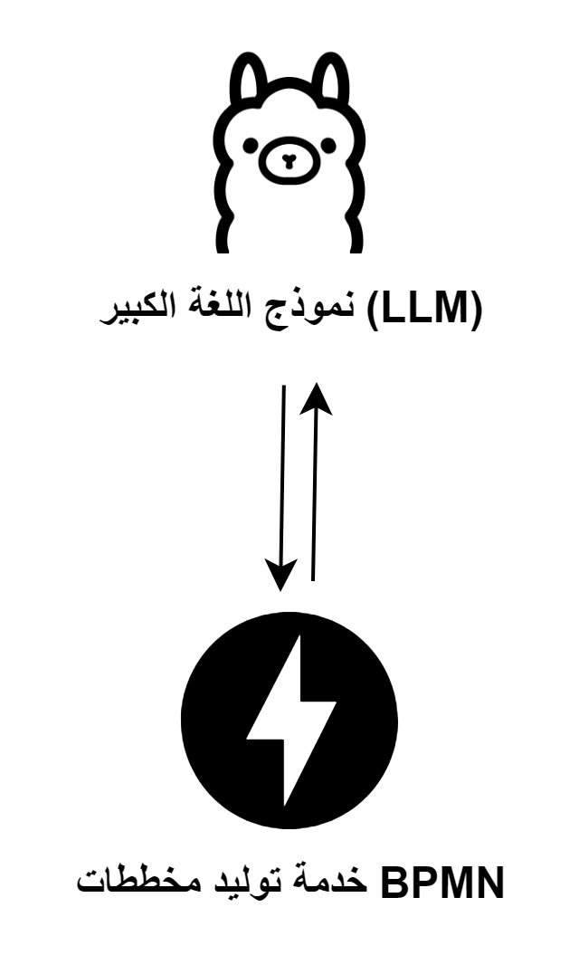
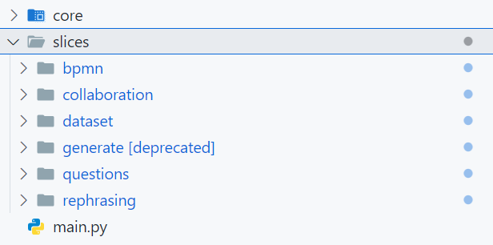
خدمة توليد المخططات
Llama-3-70B
38/41

Slide 77
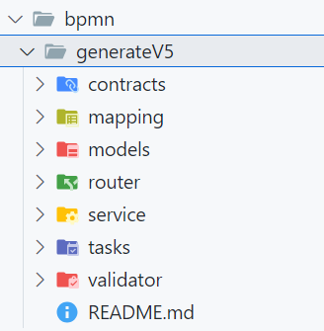
خدمة توليد المخططات
38/41

Slide 78
03
اختبار النظام ونشره

Slide 79

منهجية التطوير والاختبار والنشر
Main
Test
Dev
38/41

Slide 80
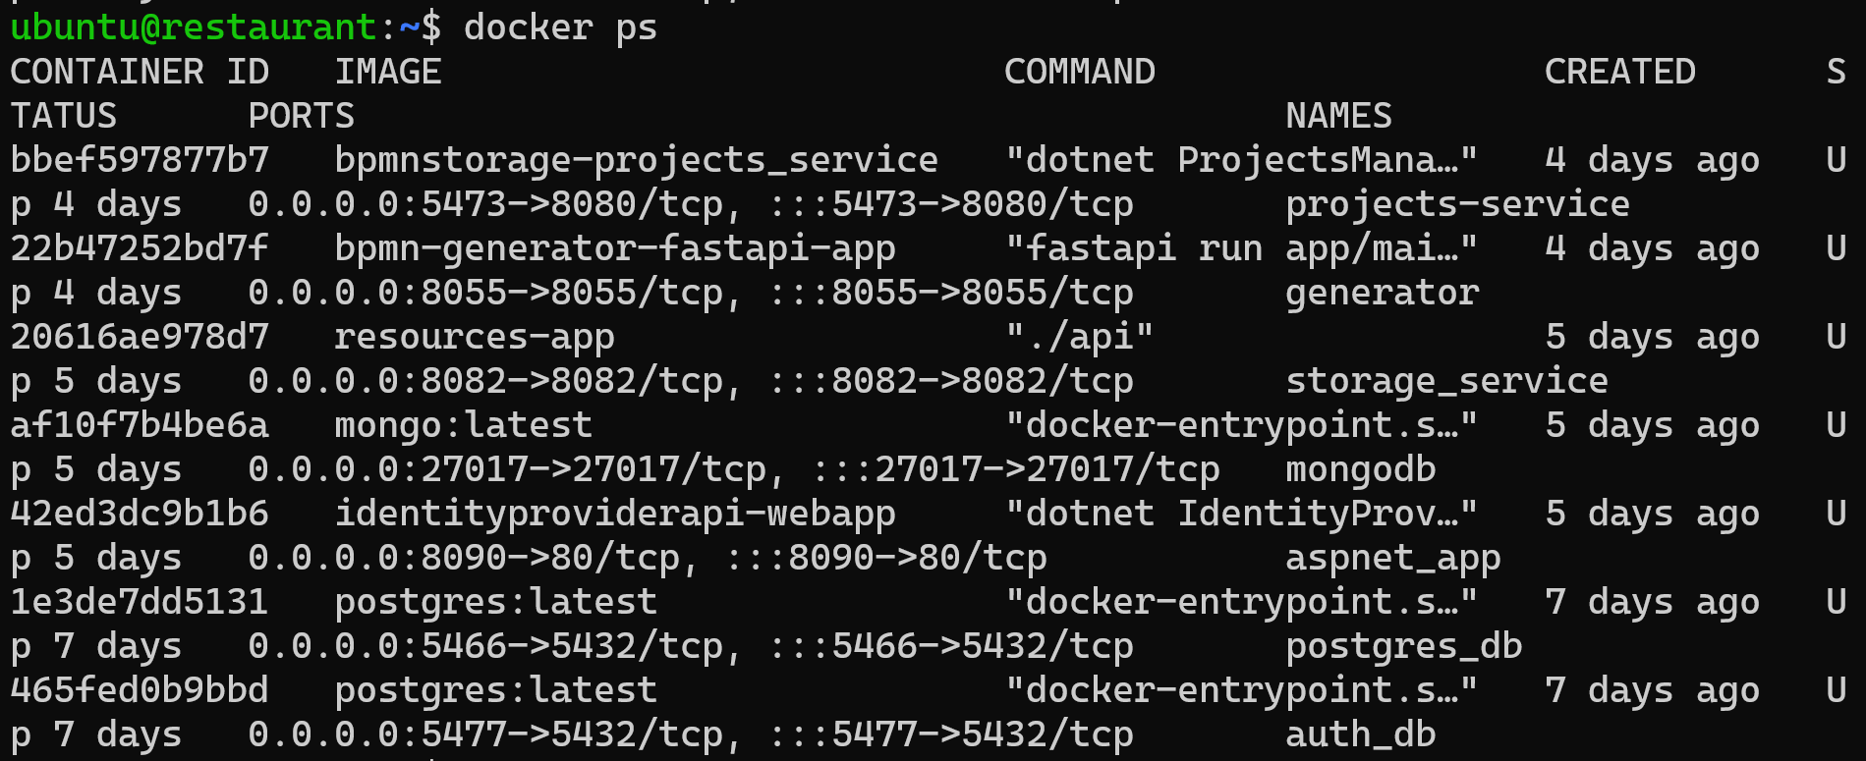
أتمتة أعمال اختبار ونشر خدمات النظام
38/41

Slide 81
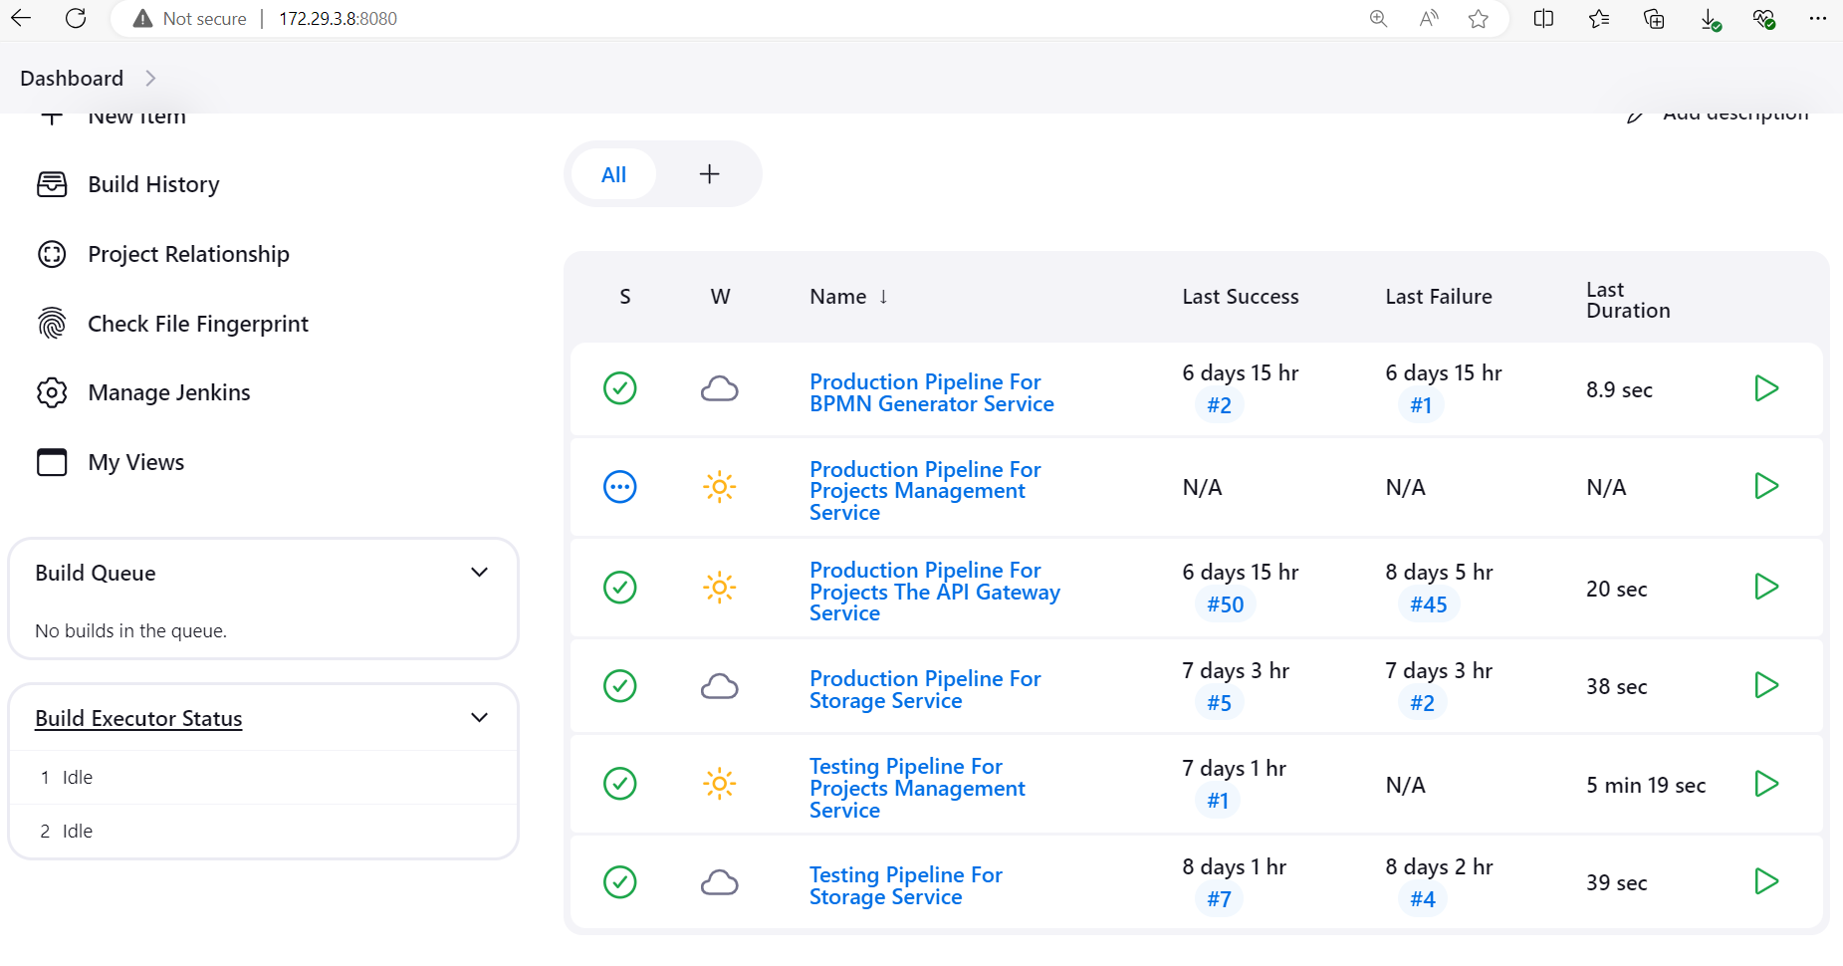
أتمتة أعمال اختبار ونشر خدمات النظام
38/41

Slide 82
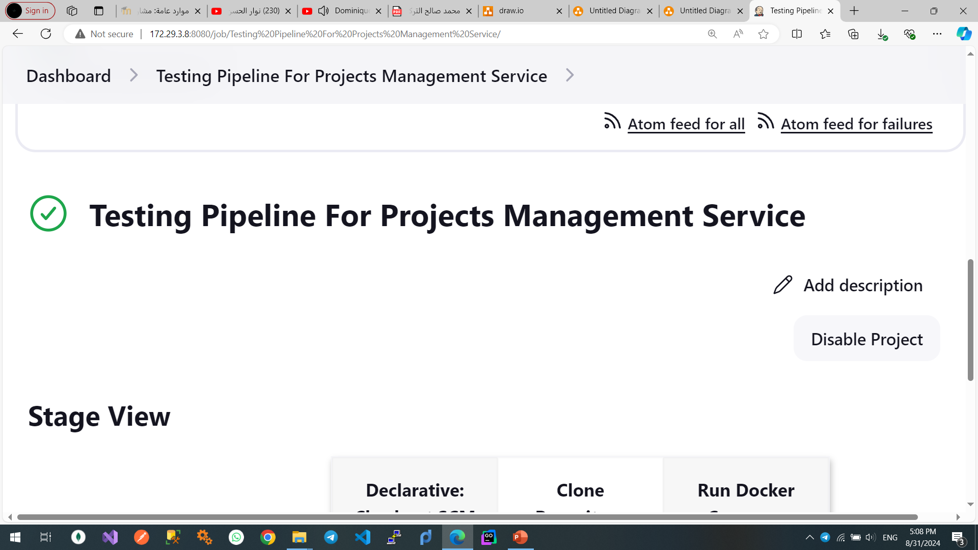
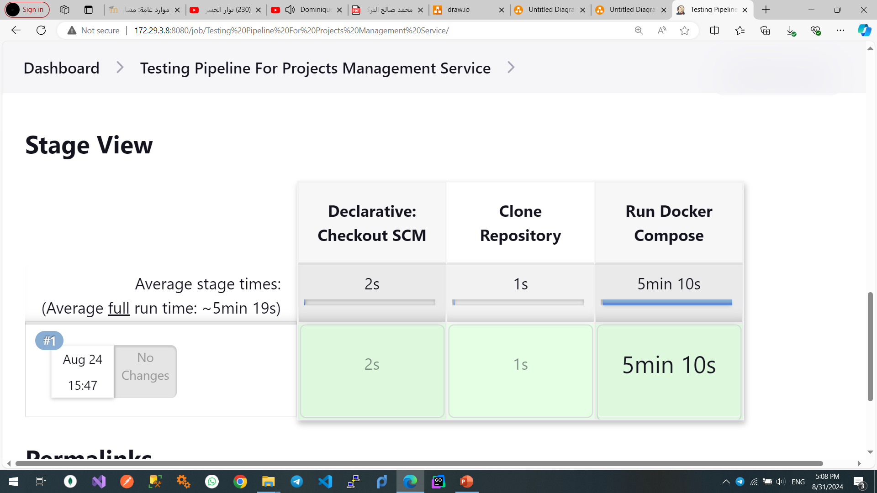
اختبارات النظام البرمجي (خدمة إدارة عمليات النظام)
38/41

Slide 83

اختبارات النظام البرمجي (خدمة تخزين الموارد)
خصائص الاختبار
تحوي قاعدة المعطيات على 15 مليون وثيقة.
نوع الطلب الذي سيتم الاختبار عليه هو Get.
38/41

Slide 84
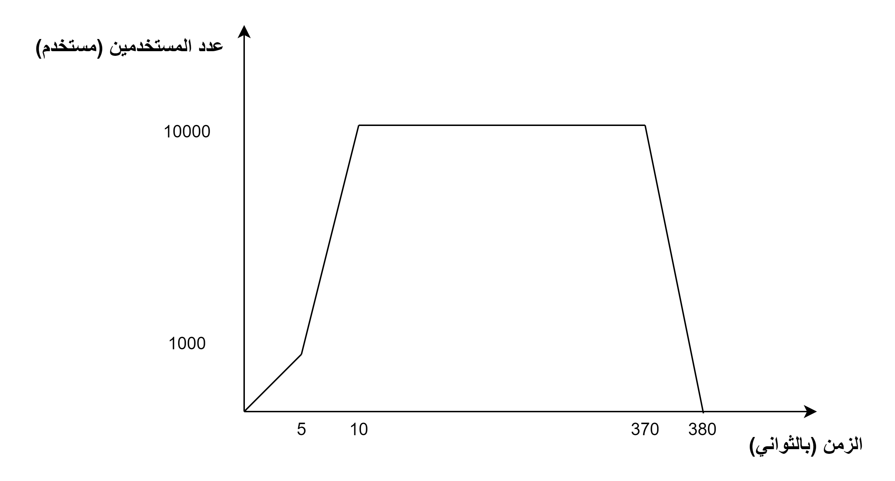
اختبارات النظام البرمجي (خدمة تخزين الموارد)
متوسط زمن الرد 1.43s
نسبة الطلبات المرفوضة 0%
38/41

Slide 85
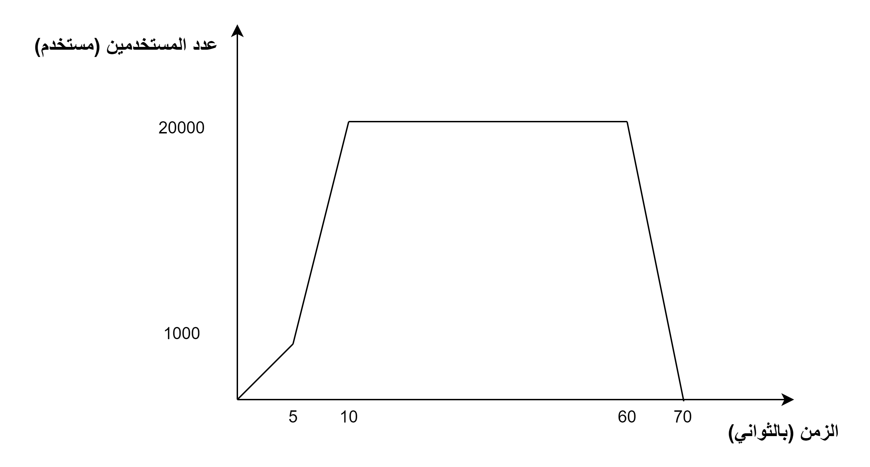
اختبارات النظام البرمجي (خدمة تخزين الموارد)
متوسط زمن الرد 2.3s
نسبة الطلبات المرفوضة 0%
38/41

Slide 86
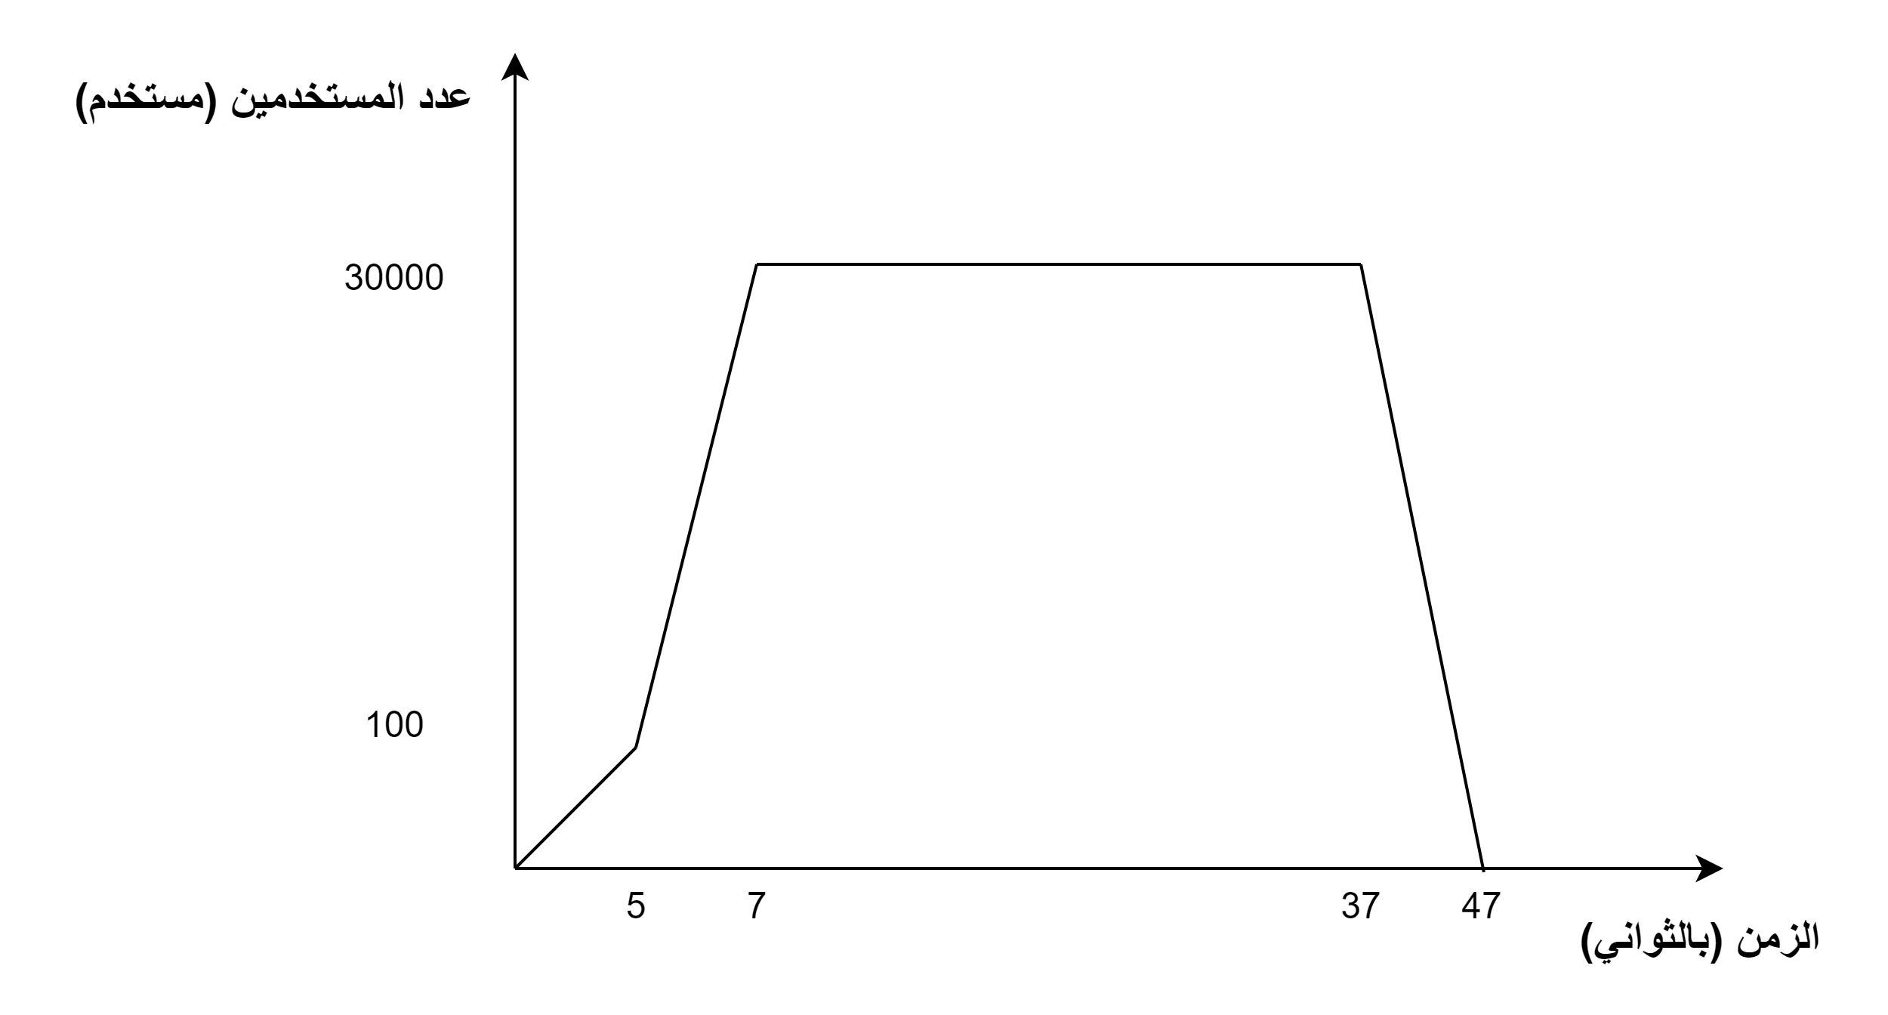
اختبارات النظام البرمجي (خدمة تخزين الموارد)
متوسط زمن الرد 5.7s
نسبة الطلبات المرفوضة 2.3%
38/41

Slide 87
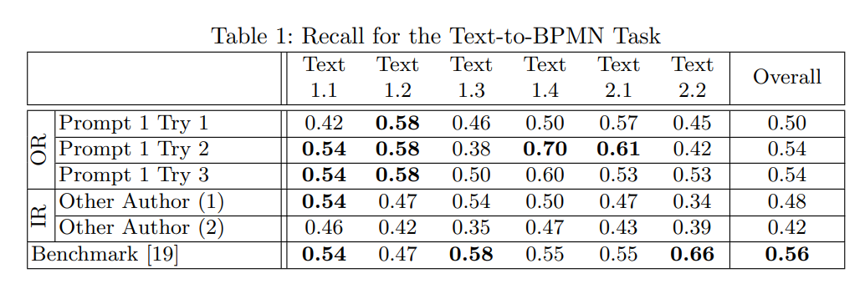
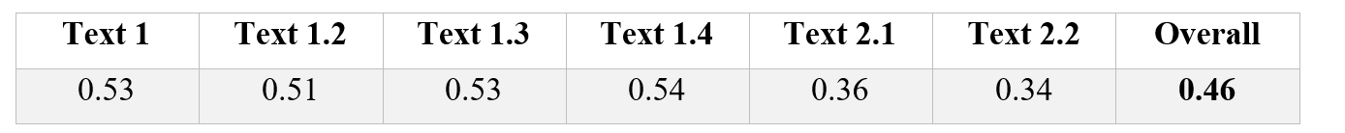
اختبارات النظام البرمجي (اختبار المنهجية المقترحة)
38/41

Slide 88
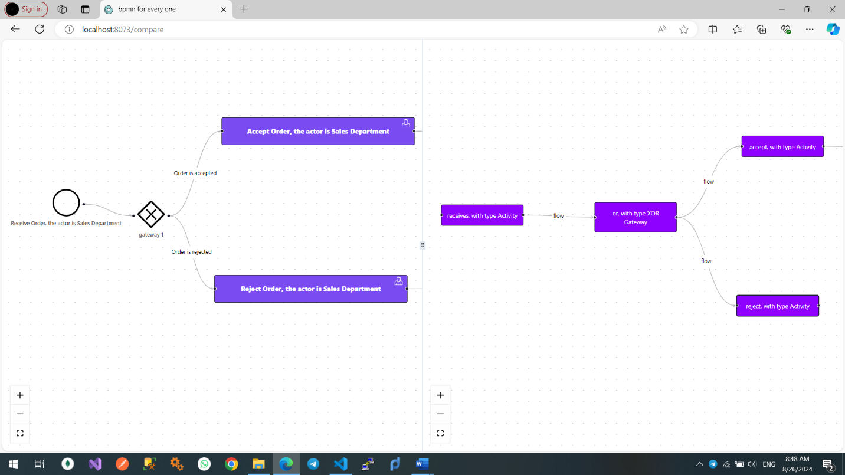
اختبارات النظام البرمجي (اختبار المنهجية المقترحة)
38/41

Slide 89
05
الخاتمة والآفاق المستقبليّة

Slide 90
الخاتمة
تم تنجيز متطلبات النظام الوظيفية بشكل قابل للتوسع، والاختبار والصيانة كما رأينا.
40/41

Slide 91
الآفاق المستقبليّة
استخدام نماذج لغوية ذات عدد معاملات أكبر، حيث أن زيادة قوة النموذج اللغوي تؤدي إلى نتائج أفضل.
تحسين الأوامر (Prompts) من أجل الوصول لاستجابة أفضل من قبل النموذج اللغوي.

Slide 92
شكراً لإصغائكم
40/41

Slide 93
ملاحق
38/41

Slide 94
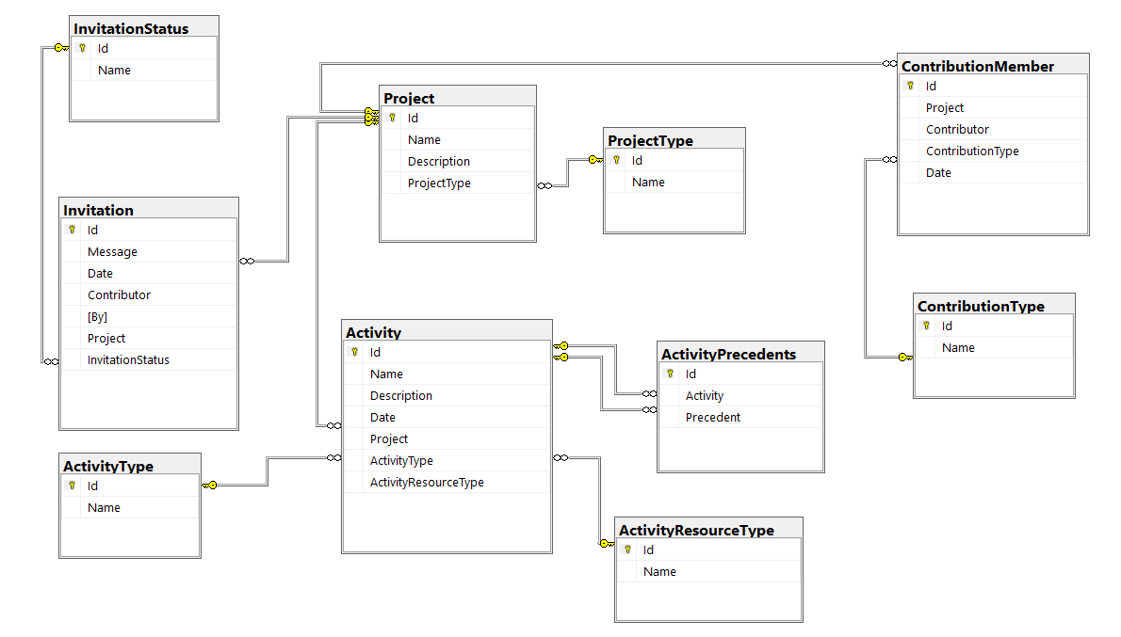
ملحق
38/41

